Slide 1
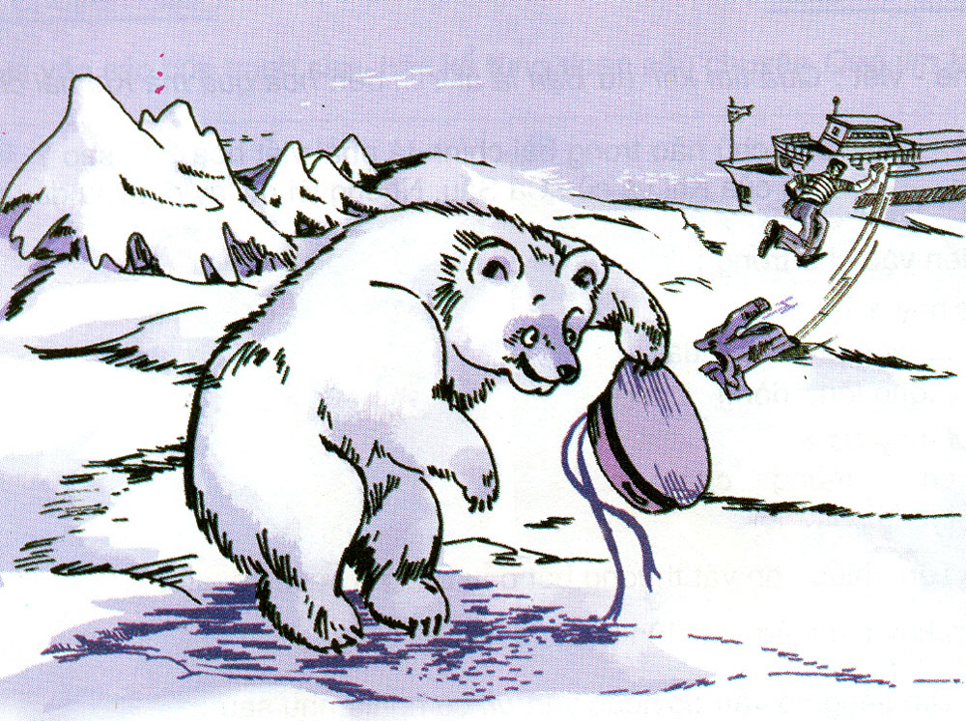
Gấu trắng là chúa tò mò

Slide 2
Luyện đọc từ khó:
khiếp đảm
lật qua lật lại
suýt nữa
run cầm cập

Slide 3
Đoạn 1: Từ đầu đến ki-lô-gam.
Đoạn 2: Từ đặc biệt đến cái mũ.
Đoạn 3: Còn lại.

Slide 4
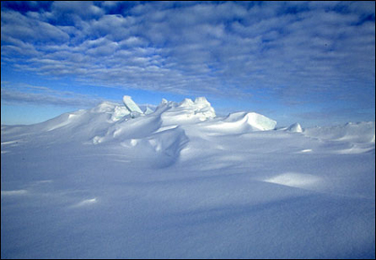

Slide 5
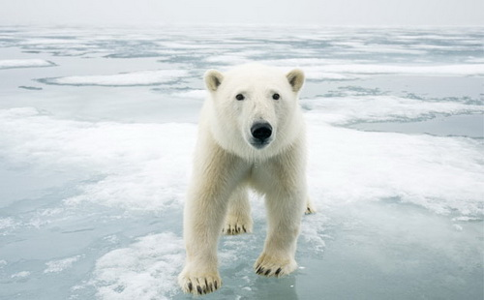
Gấu trắng

Slide 6
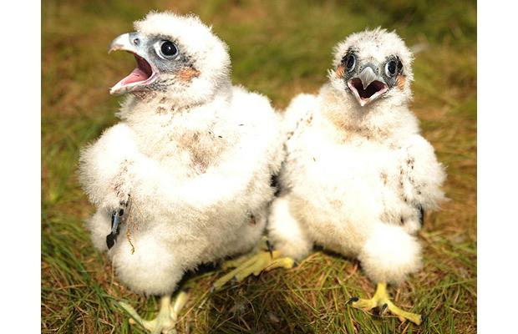
Chim ưng trắng

Slide 7
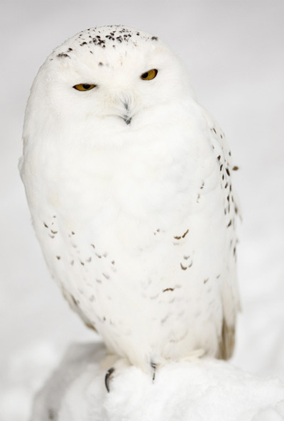
Cú trắng

Slide 8

Thỏ trắng

Slide 9
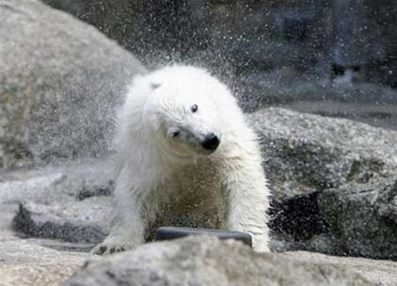
Nhưng vì nó chạy rất nhanh nên suýt nữa thì tóm được anh.

Slide 10
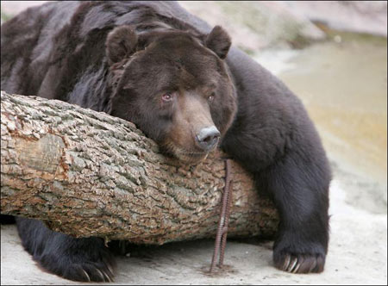

Slide 11
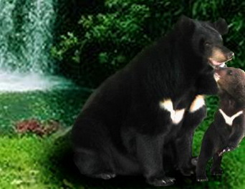

Slide 12
